Slide 1
논문 FLOW
2026년 05월 20일
Sunghyun Lee
Department of Computer Engineering

Slide 2
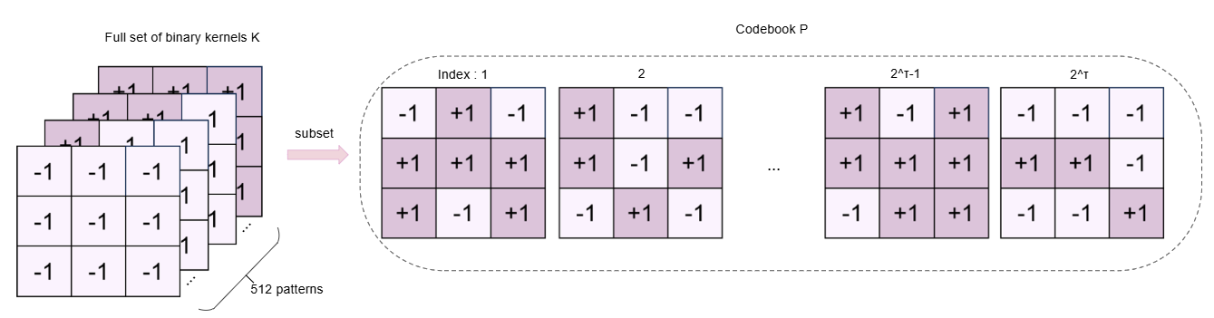
SNN
3x3 convolutional kernel을 binary로 양자화하면, 가능한 binary kernel의 전체 집합은
$$𝕂 = {\{±1\}}^{3 ×3} , |𝕂| = 2^{9}=512$$
SNN은 binary kernel을 전체 집합 $𝕂$ 가 아닌 subset $ℙ$ 로 제한한다. ( $ℙ ⊂ 𝕂$)
$$|ℙ| = 2^{τ} , 1≤τ<9$$
$τ$ 는 subset $ℙ$ 의 크기를 결정하는 hyperparameter. subset $ℙ$ 를 Codebook이라고도 부른다.
Notes:
3×3 kernel을 binary로 양자화하면, 가능한 binary kernel의 전체 집합은 2^9, 즉 512가지입니다. SNN은 이 전체 집합을 다 사용하지 않고, 그 중 일부인 2^τ개의 pattern만 사용해서 모델을 압축합니다. 여기서 τ는 subset P의 크기를 결정하는 하이퍼파라미터이고, 이 subset P를 codebook이라고 부릅니다

Slide 3
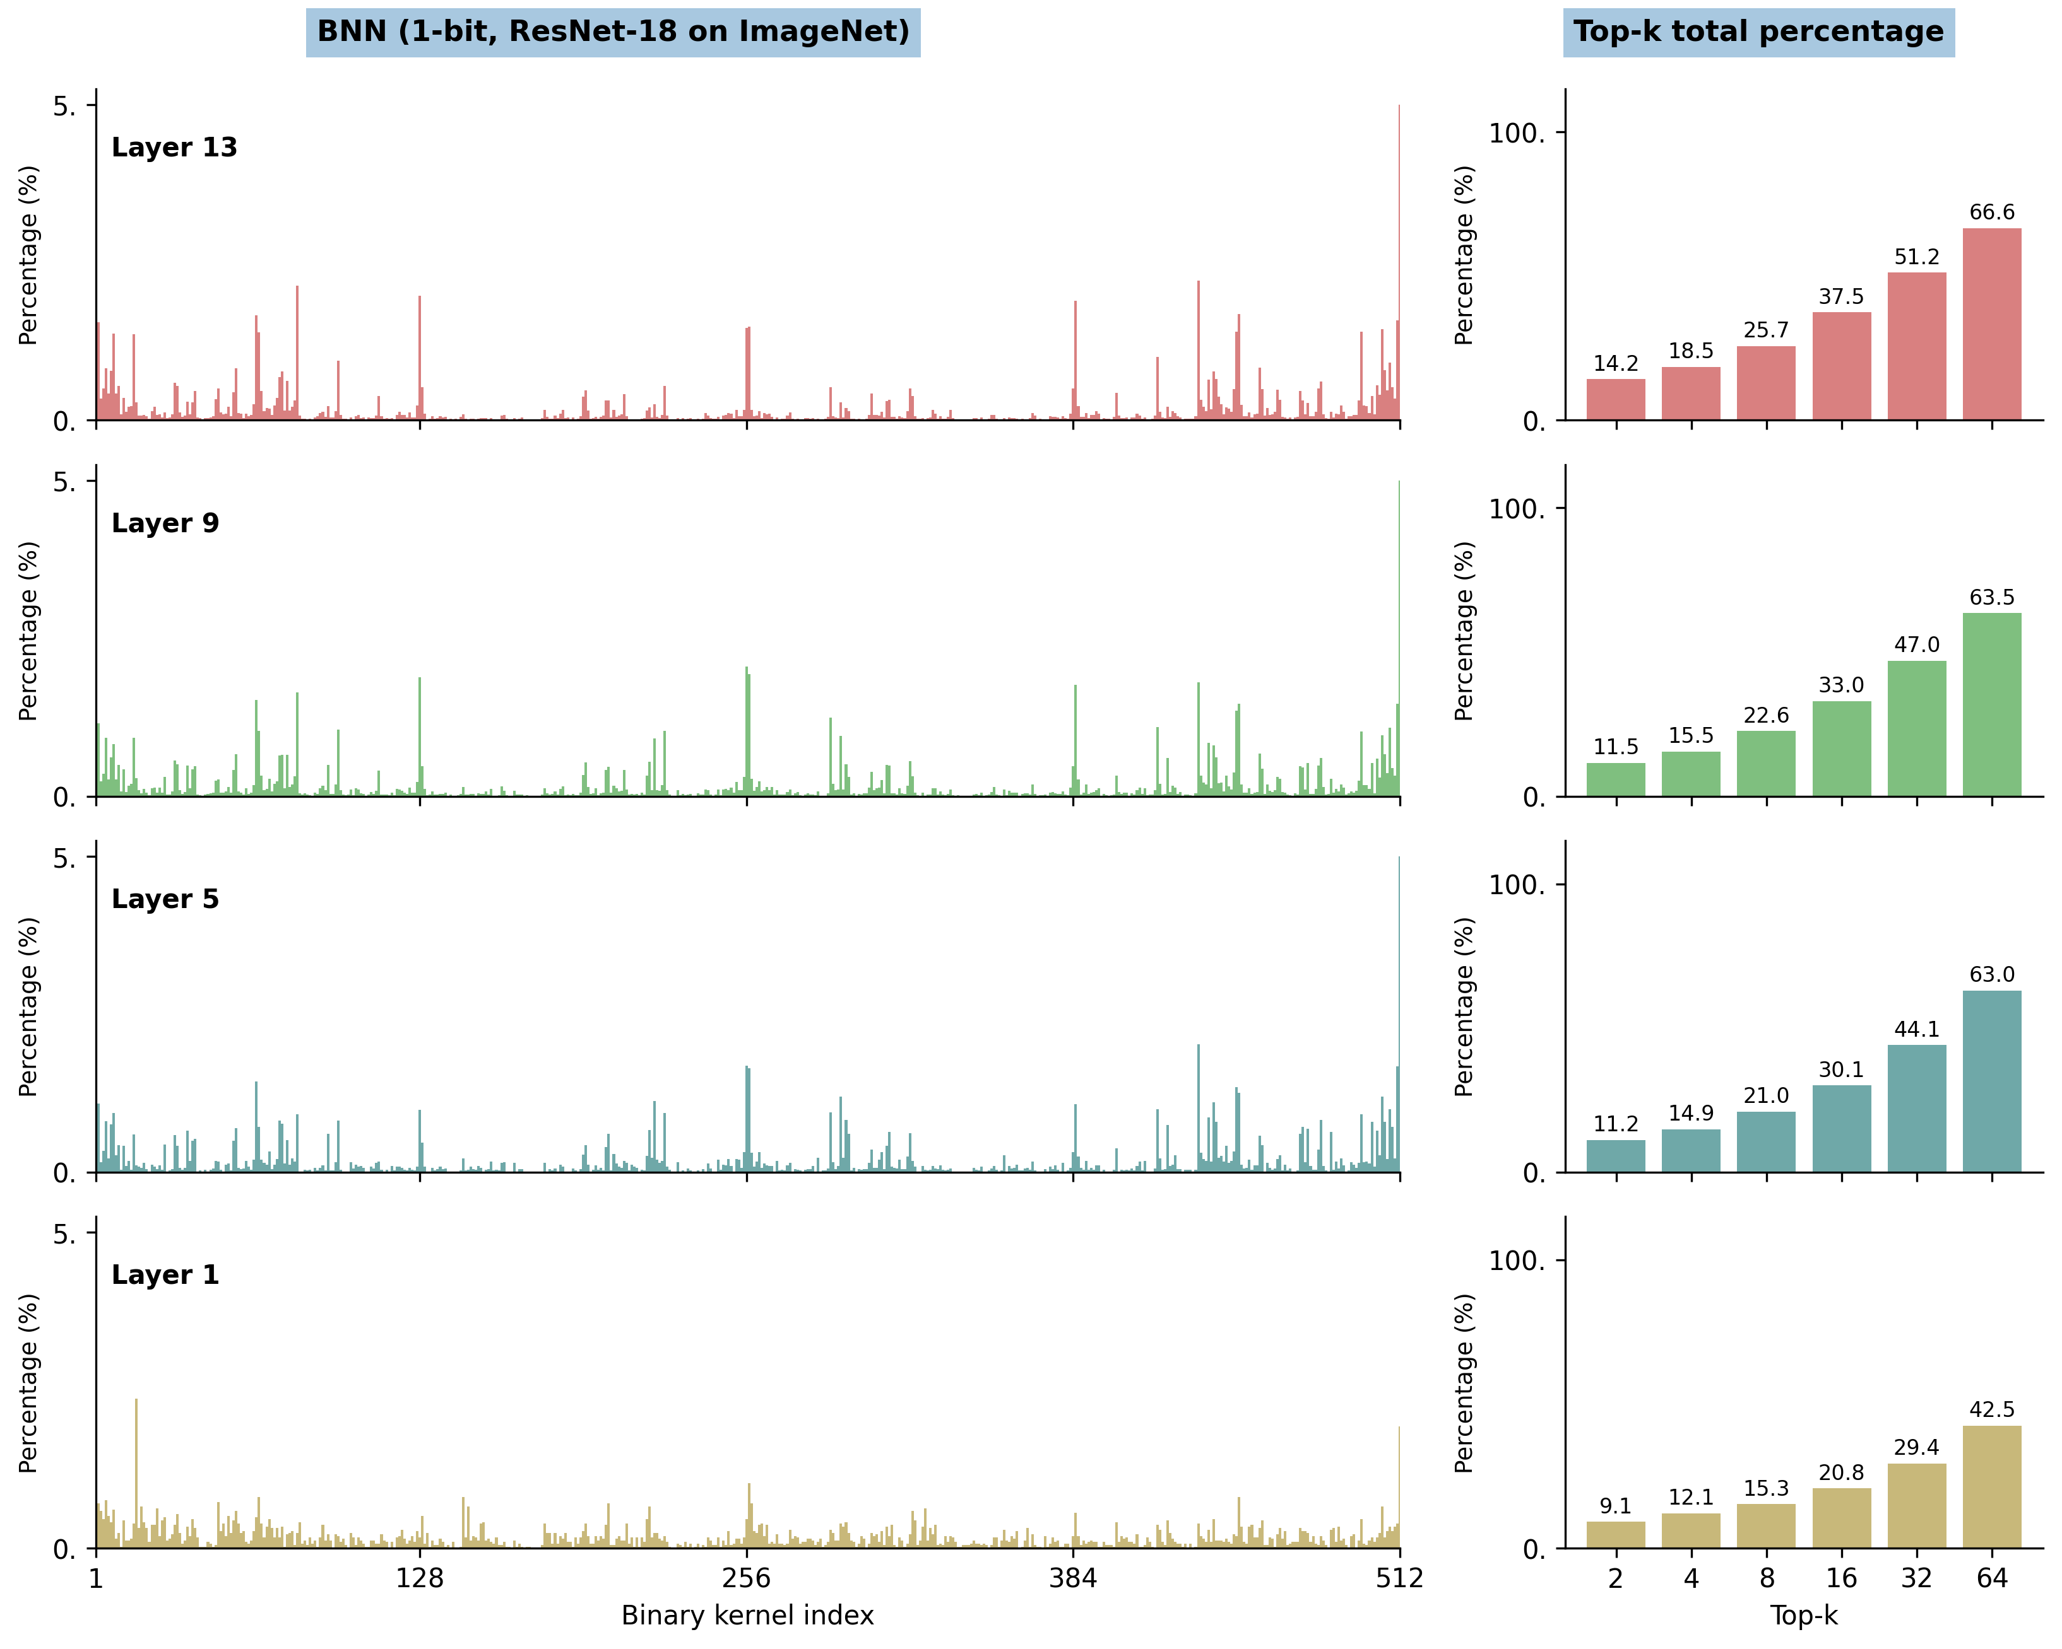
Observation BNN
원논문에서 ImageNet으로 학습된 BNN의 ResNet-18 분석하여 다음과 같이 발견:
layer마다 사용되는 binary kernel이 특정 부분집합에 강하게 clustering 현상을 발견
Binary kernel이 특정 subset에 집중된다는 관찰을 바탕으로, SNN은 각 layer의 weight 를 small subset으로 제한
Notes:
이러한 방식이 가능한 이유는, 원논문에서 ImageNet으로 학습된 BNN의 ResNet-18을 분석한 결과에서 찾을 수 있습니다. 왼쪽 그래프를 보시면, 전체 512가지 binary kernel 중 특정 pattern들에 사용량이 강하게 집중되는 clustering 현상이 관찰됩니다. 오른쪽 Top-K percentage 그래프를 보면, 상위 64개 pattern만으로 layer 5 이상에서는 사용량의 60%대 이상을 차지하며, 가장 얕은 layer 1만 42.5%로 다소 낮습니다. 즉, 깊은 layer일수록 clustering이 강해지는 경향이 보입니다. 그래서 SNN은 이러한 관찰을 근거로, 각 layer의 weight를 전체 집합이 아닌 small subset으로 제한한 것입니다.

Slide 4
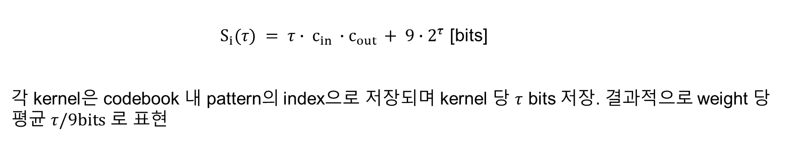
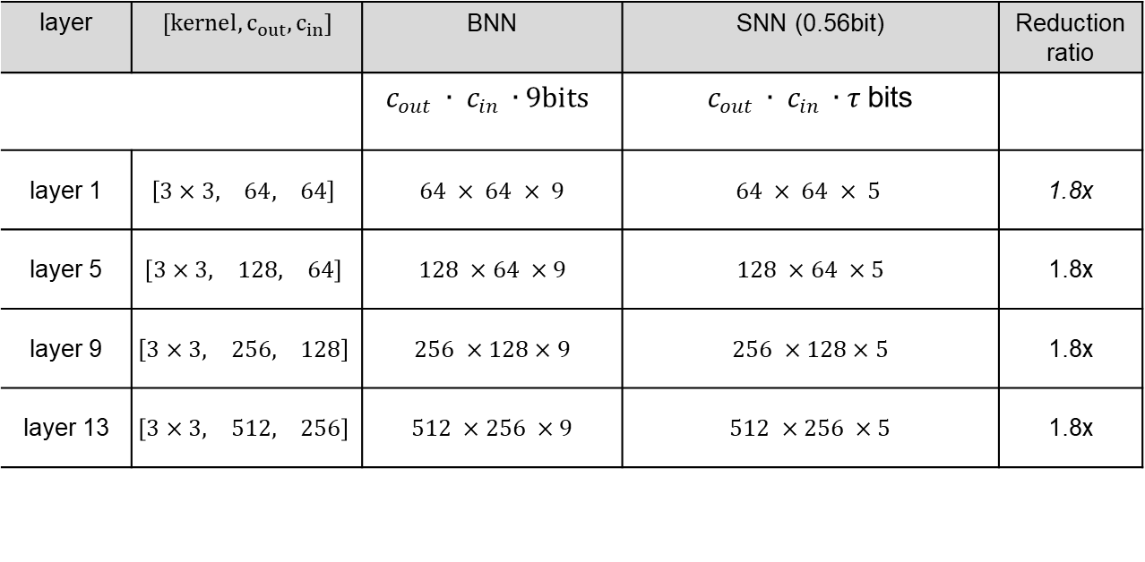
Compression
$S_{i}(τ) = τ∙ c_{in }∙c_{out }+ 9∙2^{τ}$ [bits]
각 kernel은 codebook 내 pattern의 index으로 저장되며 kernel 당 $τ$ bits 저장. 결과적으로 weight 당 평균 $τ/9bits$ 로 표현
weights
codebook
layer | $[kernel,c_{out},c_{in}]$ | BNN | SNN (0.56bit) | Reduction ratio
 |  | $$c_{out }∙ c_{in }∙9bits$$ | $c_{out }∙ c_{in }∙τ$bits
layer 1 | $$\left[\begin{matrix}3×3, & 64, & 64\end{matrix}\right]$$ | $$64 × 64 × 9$$ | $$64 × 64 × 5$$ | 1.8x
layer 5 | $$\left[\begin{matrix}3×3, & 128, & 64\end{matrix}\right]$$ | $$128 ×64 ×9$$ | $$128 ×64 ×5$$ | 1.8x
layer 9 | $$\left[\begin{matrix}3×3, & 256, & 128\end{matrix}\right]$$ | $$256 ×128×9$$ | $$256 ×128×5$$ | 1.8x
layer 13 | $$\left[\begin{matrix}3×3, & 512, & 256\end{matrix}\right]$$ | $$512 ×256 ×9$$ | $$512 ×256 ×5$$ | 1.8x
수식의 codebook 항은 채널 수 대비 무시 가능한 수준(0.01%~0.7%)이며, $τ=5$일때, BNN 대비 1.8배 압축 달성
Notes:
그렇다면 이 방식으로 얼마나 압축이 되는지 보겠습니다. 위 수식을 보시면, layer i의 storage S_i(τ)는 두 항으로 구성됩니다. 앞 항 τ·c_in·c_out은 weight 저장 비용입니다. 각 kernel을 9-bit로 그대로 저장하는 대신, codebook 내 pattern의 index만 저장하면 kernel 하나당 τ bits면 충분합니다. 결과적으로 weight 하나당 평균 τ/9 bits로 표현됩니다. 뒤 항 9·2^τ은 codebook 자체를 저장하는 overhead인데, 채널 수 대비 0.01%에서 0.7% 수준으로 무시 가능합니다. 그래서 아래 표를 보시면, τ=5일 때 BNN 대비 1.8배의 압축률을 달성하는 것을 확인할 수 있습니다.

Slide 5
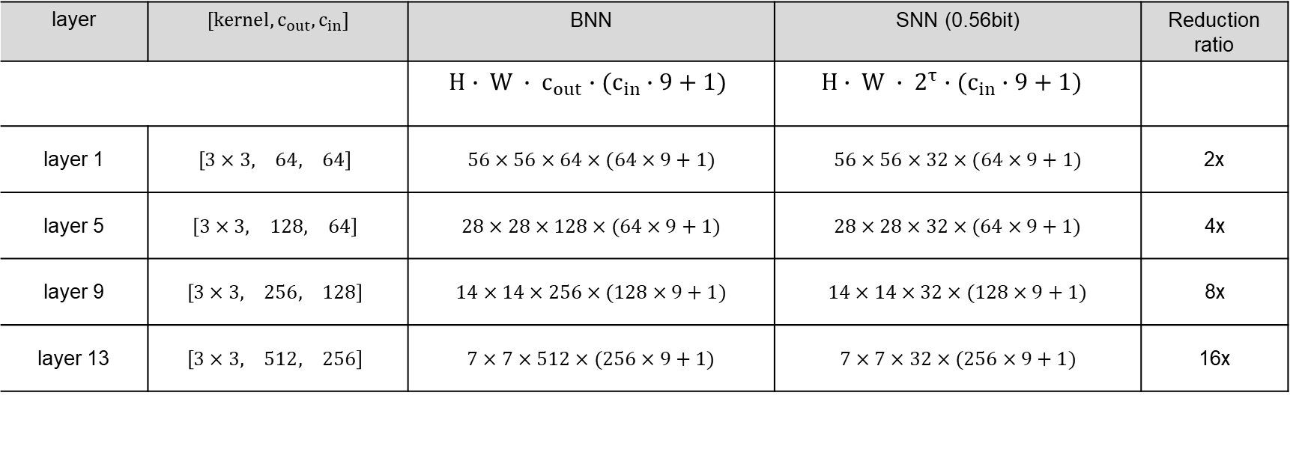
Acceleration
$$B_{i}(τ) = H∙ W ∙ 2^{τ}∙(c_{in}∙9+1)+ H∙W∙c_{out}∙{(c}_{in}−1)/2$$
bit-wise operations
channel-wise addition
BNN 대비 핵심 차이는 bit-wise operation 항에서 $c_{out}$이 $2^{τ}$로 대체. 결과적으로 bit-wise operations 항에서 $2^{τ}/c_{out}$ 배로 축소
layer | $[kernel,c_{out},c_{in}]$ | BNN | SNN (0.56bit) | Reduction ratio
 |  | $$H∙ W ∙ c_{out}∙(c_{in}∙9+1)$$ | $$H∙ W ∙ 2^{τ}∙(c_{in}∙9+1)$$
layer 1 | $$\left[\begin{matrix}3×3, & 64, & 64\end{matrix}\right]$$ | $$56×56×64×(64×9+1)$$ | $$56×56×32×(64×9+1)$$ | 2x
layer 5 | $$\left[\begin{matrix}3×3, & 128, & 64\end{matrix}\right]$$ | $$28×28×128×(64×9+1)$$ | $$28×28×32×(64×9+1)$$ | 4x
layer 9 | $$\left[\begin{matrix}3×3, & 256, & 128\end{matrix}\right]$$ | $$14×14×256×(128×9+1)$$ | $$14×14×32×(128×9+1)$$ | 8x
layer 13 | $$\left[\begin{matrix}3×3, & 512, & 256\end{matrix}\right]$$ | $$7×7×512×(256×9+1)$$ | $$7×7×32×(256×9+1)$$ | 16x
ResNet-18 전체 모델 기준, $τ=5$ 일 때 BitOPs는 BNN 대비 약 3.3배 감소
Notes:
이번에는 가속 효과를 보겠습니다. 위 수식을 보시면, layer i의 BitOPs B_i(τ)도 두 항으로 구성됩니다. 앞 항은 bit-wise operation, 뒤 항은 channel-wise addition입니다. BNN과 비교했을 때 핵심적인 차이는 bit-wise operation 항에서 출력 채널 수 c_out이 2^τ로 대체된다는 점입니다. 결과적으로 bit-wise operation 항이 2^τ/c_out 배로 축소되며, layer가 깊어져 c_out이 커질수록 reduction ratio가 표에서 보시는 것처럼 2배, 4배, 8배, 16배로 누적됩니다. ResNet-18 전체 모델 기준, τ=5일 때 BitOPs는 BNN 대비 약 3.3배 감소합니다
*대체되는 이유 : codebook에 고유 pattern이 2^τ개뿐이라서, c_out개 채널이 그 pattern들을 공유한다

Slide 6
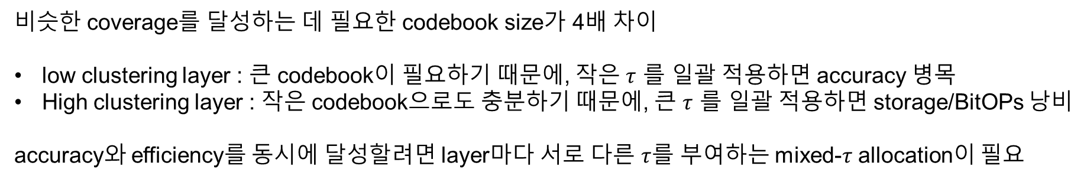
SNN의 한계 – uniform $τ$
SNN에서 codebook size($2^{τ}$)는 모든 layer에 동일한 $τ$ 적용. 그런데 layer마다 필요한 codebook size가 다름.
ImageNet으로 학습된 BNN(ResNet-18)의 각 layer에서 binary kernel이 어떻게 분포하는지 분석
 | layer 8 | layer 13
Top-K patterns | 128 patterns | 32 patterns
Coverage | 53.05% | 51.25%
비슷한 coverage를 달성하는 데 필요한 codebook size가 4배 차이
low clustering layer : 큰 codebook이 필요하기 때문에, 작은 $τ$ 를 일괄 적용하면 accuracy 병목
High clustering layer : 작은 codebook으로도 충분하기 때문에, 큰 $τ$ 를 일괄 적용하면 storage/BitOPs 낭비
accuracy와 efficiency를 동시에 달성할려면 layer마다 서로 다른 $τ$를 부여하는 mixed-$τ$ allocation이 필요
Notes:
앞서 슬라이드에서 보신 것처럼 layer별로 clustering 강도가 다른데, 그렇다면 모든 layer에 동일한 τ를 적용하는 SNN의 방식이 정말 적절할까요? 이를 확인하기 위해 같은 ImageNet 학습 BNN에서 layer 8과 layer 13을 비교해봤습니다. 비슷한 Top-K percentage 51~54%를 달성하기 위해, 깊은 layer 13은 32개의 binary kernel로 충분한 반면, 더 얕은 layer 8은 4배 더 많은 128개가 필요합니다. 이는 각 layer가 본질적으로 서로 다른 codebook size를 요구함을 시사합니다. Low clustering layer에서는 큰 codebook이 필요하기 때문에 작은 τ를 일괄 적용하면 accuracy 병목이 발생하고, 반대로 high clustering layer에서는 작은 codebook으로도 충분하기 때문에 큰 τ를 일괄 적용하면 storage와 BitOPs가 낭비됩니다. 따라서 accuracy와 efficiency를 동시에 달성하려면 layer마다 서로 다른 τ를 부여하는 mixed-τ allocation이 본질적으로 요구됩니다

Slide 7
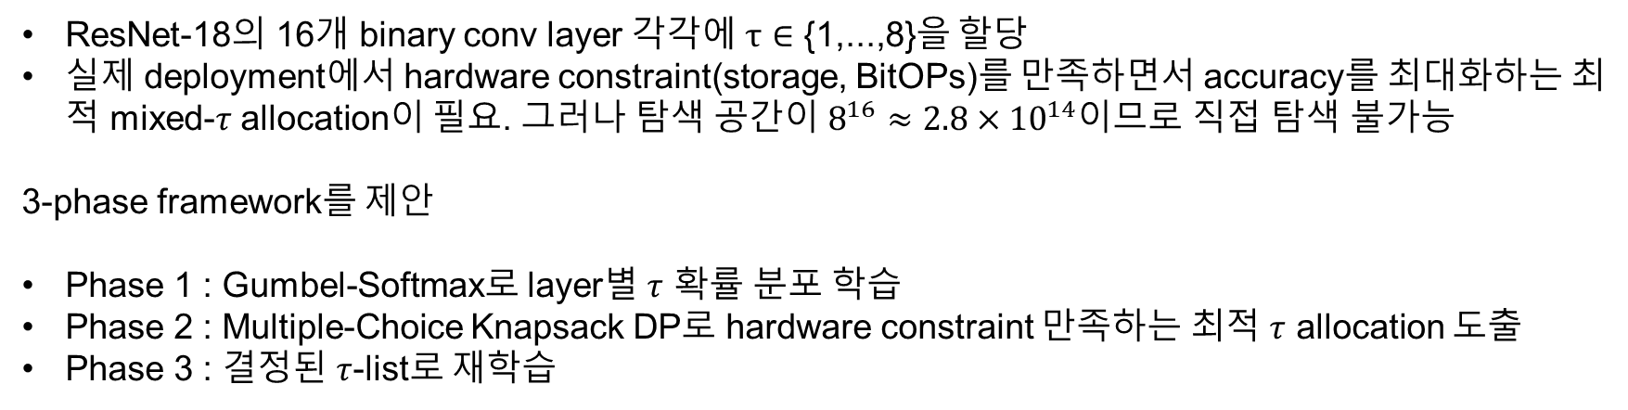
Beyond Uniform $τ$
ResNet-18의 16개 binary conv layer 각각에 $τ$ ∈ {1,...,8}을 할당
실제 deployment에서 hardware constraint(storage, BitOPs)를 만족하면서 accuracy를 최대화하는 최적 mixed-$τ$ allocation이 필요. 그러나 탐색 공간이 $8^{16}≈2.8×{10}^{14}$이므로 직접 탐색 불가능
3-phase framework를 제안
Phase 1 : Gumbel-Softmax로 layer별 $τ$ 확률 분포 학습
Phase 2 : Multiple-Choice Knapsack DP로 hardware constraint 만족하는 최적 $τ$ allocation 도출
Phase 3 : 결정된 $τ$-list로 재학습
Notes:
실제 deployment 상황에서 사용자는 target device의 memory나 latency 요구사항에 따라 weight storage와 BitOPs에 대한 명시적인 hardware constraint를 갖습니다. 이 constraint를 만족하면서 accuracy를 최대화하려면 각 layer에 최적의 τ를 개별적으로 할당해야 합니다. 그러나 ResNet-18을 예로 들면 layer 수 L이 16이고 τ 후보가 {1, 2, ..., 8}이므로, 조합 공간이 8^16, 약 2.8×10^14에 달합니다. 사람이 직접 탐색하는 것은 불가능합니다. 따라서 hardware constraint를 만족하는 최적의 mixed-τ allocation을 자동으로 탐색하는 framework가 필요합니다. 이를 위해 본 연구는 3-phase framework를 제안합니다. Phase 1에서는 Gumbel-Softmax 기반 DNAS로 layer별 τ 확률 분포를 학습하고, Phase 2에서는 Multiple-Choice Knapsack DP로 hardware constraint를 만족하는 최적의 τ allocation을 도출하며, Phase 3에서는 결정된 τ-list로 재학습합니다. 이어지는 슬라이드에서 각 phase를 자세히 설명드리겠습니다

Slide 8
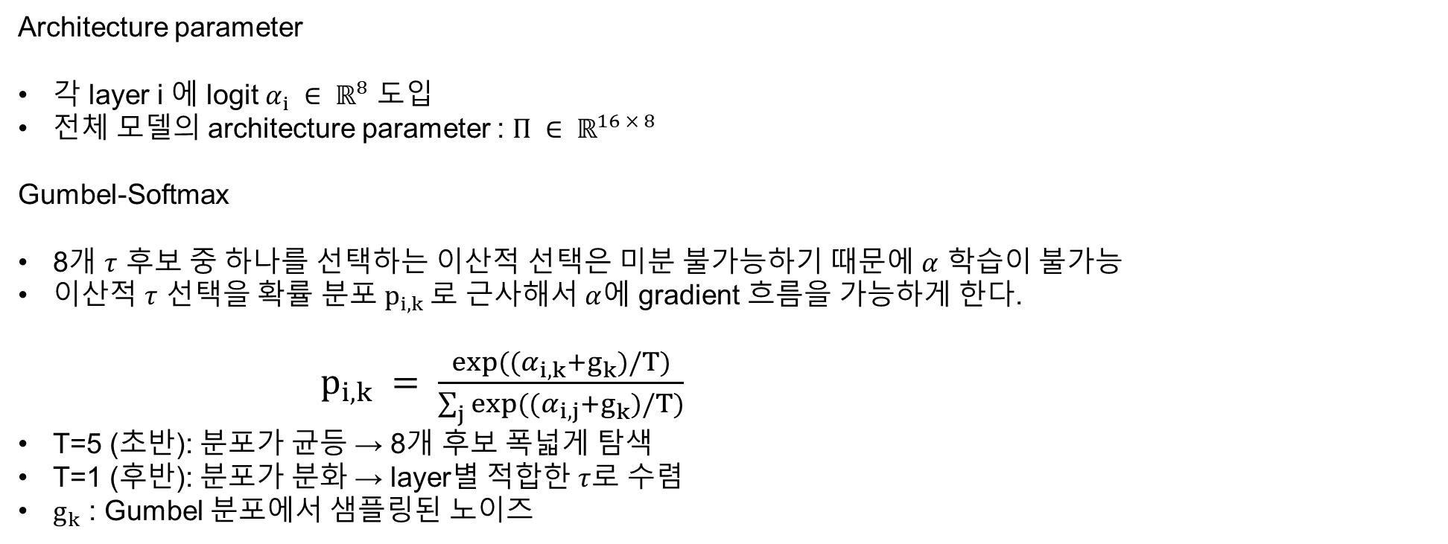
Phase 1 : Differentiable $τ$ search
Architecture parameter
각 layer i 에 logit $α_{i} ∈ ℝ^{8}$ 도입
전체 모델의 architecture parameter : $Π ∈ ℝ^{16 × 8}$
Gumbel-Softmax
8개 $τ$ 후보 중 하나를 선택하는 이산적 선택은 미분 불가능하기 때문에 $α$ 학습이 불가능
이산적 $τ$ 선택을 확률 분포 $p_{i,k}$로 근사해서 $α$에 gradient 흐름을 가능하게 한다.
$p_{i,k} = \frac{exp((α_{i,k}+g_{k})/T)}{\sum_{j}{exp((α_{i,j}+g_{k})/T)}}$
T=5 (초반): 분포가 균등 → 8개 후보 폭넓게 탐색
T=1 (후반): 분포가 분화 → layer별 적합한 $τ$로 수렴
$g_{k}$ : Gumbel 분포에서 샘플링된 노이즈
Notes:
Plain softmax는 매 forward에 동일한 mixture weight를 주기 때문에:
▎ 1. 모든 τ가 항상 같은 비율로 섞임 → 어느 τ가 더 나은지 신호가 약함
▎ 2. mixed op (continuous)에 최적화된 α가 retrain 시 하나의 τ로 discretize되면 성능 갭 발생
이제 Phase 1을 자세히 보겠습니다.
-먼저 architecture parameter를 정의합니다. 각 binary conv layer i에 logit α_i를 도입하는데, α_i는 τ=1부터 8까지 8개 후보에 대한 logit으로 R^8 벡터입니다. ResNet-18은 16개 binary conv layer를 가지므로 전체 모델의 architecture parameter Π는 16×8 행렬이 됩니다. 이 α를 학습해서 layer별 적합한 τ를 찾는 것이 목표입니다.
-그런데 8개 τ 후보 중 하나를 선택하는 이산적 선택은 미분이 불가능하기 때문에, α를 gradient로 학습할 수 없습니다. 이를 해결하기 위해 이산적 τ 선택을 확률 분포 p_{i,k}로 근사해서 α에 gradient가 흐르게 만듭니다. 수식을 보시면, logit α에 노이즈 g_k를 더한 뒤 temperature T로 나눠 softmax를 취하는 형태입니다. 여기서 g_k는 Gumbel 분포에서 샘플링된 노이즈인데, 이 노이즈를 더하는 이유는 이산적 τ 샘플링을 미분 가능하게 근사하기 위함입니다. Temperature T는 학습 단계에 따라 조정합니다. 학습 초반 T=5에서는 분포가 거의 균등해서 8개 τ 후보가 비슷한 비중으로 forward에 기여하므로 폭넓은 탐색이 이루어지고, 후반 T=1에서는 logit 차이가 분포에 반영되어 layer별 분포가 점차 분화되면서 적합한 τ로 수렴합니다.

Slide 9
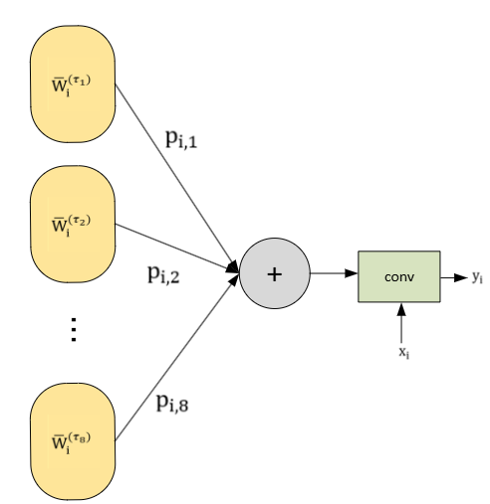
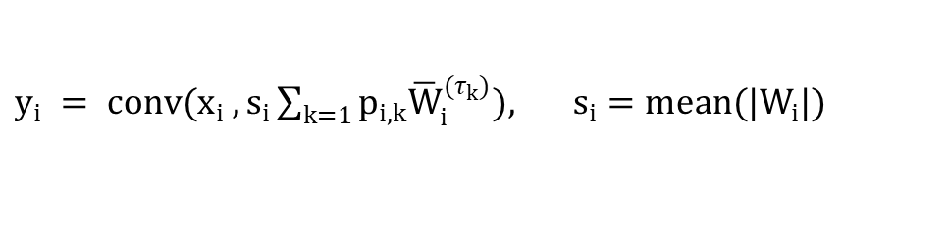
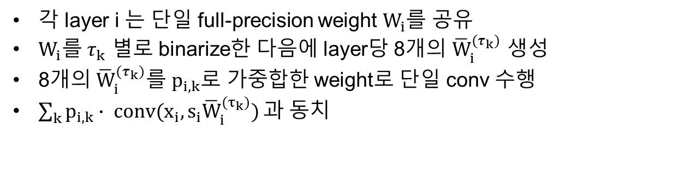
Phase 1 : Mixed operation
$y_{i} = conv(x_{i} , s_{i}\sum_{k=1}{p_{i,k}{\overline{W}}_{i}^{(τ_{k})}}), { s}_{i}=mean(|W_{i}|)$
각 layer i 는 단일 full-precision weight $W_{i}$를 공유
$W_{i}를$ $τ_{k}$ 별로 binarize한 다음에 layer당 8개의 ${\overline{W}}_{i}^{(τ_{k})}$ 생성
8개의 ${\overline{W}}_{i}^{(τ_{k})}를$ $p_{i,k}$로 가중합한 weight로 단일 conv 수행
$\sum_{k}{p_{i,k}∙ conv(x_{i},s_{i}{\overline{W}}_{i}^{(τ_{k})})}과$ 동치
Notes:
다음은 Phase 1에서 사용하는 mixed operation 구조입니다. 각 binary conv layer i는 단일 full-precision weight $W_{i}$를 공유합니다. 이 $W_{i}$를 8개 후보 τ_k 별로 binarize해서 layer당 8개의 ${\overline{W}}_{i}^{(τ_{k})}$를 생성합니다. 그리고 이 8개를 앞 슬라이드의 $p_{i,k}$로 가중합한 weight를 만들고, 이걸로 단일 conv를 수행하여 출력 y_i를 얻습니다. 그런데 이 단일 conv 결과는, convolution의 선형성에 의해 8개 후보 conv 결과를 p_{i,k}로 가중합한 형태와 수학적으로 동치입니다. 즉 의미상으로는 8개의 conv 연산을 동시에 탐색하는 mixed operation이지만, 실제 계산 비용은 단일 conv 한 번으로 끝납니다. 오른쪽 그림이 이 과정을 시각화한 것입니다. 8개의 후보 weight가 확률 p_{i,1}부터 p_{i,8}까지로 가중합된 뒤, 단일 conv로 들어가서 y_i를 출력합니다.

Slide 10
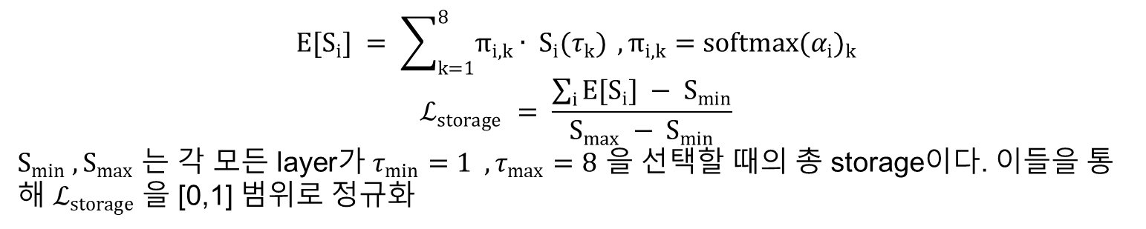
Phase 1: storage loss
$ℒ_{acc}만$으로 학습하면 $α$는 정확도가 가장 높은 $τ$로 수렴
$ℒ_{storage}$ 를 도입해서 낮은 storage를 갖는 $τ$ 쪽으로 수렴
$$E[S_{i}] = \sum_{k=1}^{8}{π_{i,k}∙ S_{i}(τ_{k}) }, π_{i,k}={softmax(α_{i})}_{k}$$
$$ℒ_{storage} = \frac{\sum_{i}{E[S_{i}] − S_{min}}}{S_{max} − S_{min}}$$
$S_{min} , S_{max}$ 는 각 모든 layer가 $τ_{min}=1 ,τ_{max}=8$ 을 선택할 때의 총 storage이다. 이들을 통해 $ℒ_{storage}$을 [0,1] 범위로 정규화
$$ℒ = ℒ_{acc} + λ ∙ ℒ_{storage}$$
$λ$ 는 $ℒ_{acc}$과 $ℒ_{storage}$ 사이의 균형을 정하는 하이퍼파라미터
$S_{i}(τ)는$ $c_{in}∙ c_{out}$ 에 비례하므로 깊은 layer일수록 $ℒ_{storage}$ 가 커지기 때문에 깊은 layer가 우선적으로 낮은 $τ$를 할당
Notes:
L_acc만으로 학습하면 α는 당연히 정확도가 가장 높은 τ, 즉 τ=8 쪽으로 수렴합니다. Framework의 목적은 hardware constraint 안에서 accuracy를 최대화하는 것이므로, τ를 줄이려는 압력을 학습 신호에 추가로 주입해야 합니다. 이를 위해 storage loss를 도입합니다. 먼저 layer i의 expected storage E[S_i]를 정의하는데, 8개 τ 후보의 storage S_i(τ_k)를 softmax 확률 π_{i,k}로 가중합한 값입니다. 한 가지 짚을 점은, 여기서는 Gumbel 노이즈 없이 plain softmax를 사용한다는 점입니다. Mixed operation의 forward pass에서는 탐색 다양성을 위해 Gumbel-Softmax를 썼지만, 여기서는 기댓값을 계산하는 것이므로 일반적인 softmax를 사용합니다. 그다음 전체 layer의 expected storage 합을 S_min과 S_max로 [0,1] 범위로 정규화합니다. S_min과 S_max는 각각 모든 layer가 τ_min=1, τ_max=8을 선택할 때의 총 storage입니다. 최종 loss는 cross-entropy L_acc에 λ·L_storage를 더한 형태이고, λ는 두 항 사이의 균형을 정하는 하이퍼파라미터입니다. 그리고 한 가지 흥미로운 점은, S_i(τ)가 c_in·c_out에 비례하기 때문에 깊은 layer일수록 L_storage 기여도가 커지고, 그 결과 별도의 prior 없이도 storage loss가 깊은 layer에 우선적으로 낮은 τ를 할당하도록 자동으로 유도한다는 점입니다

Slide 11
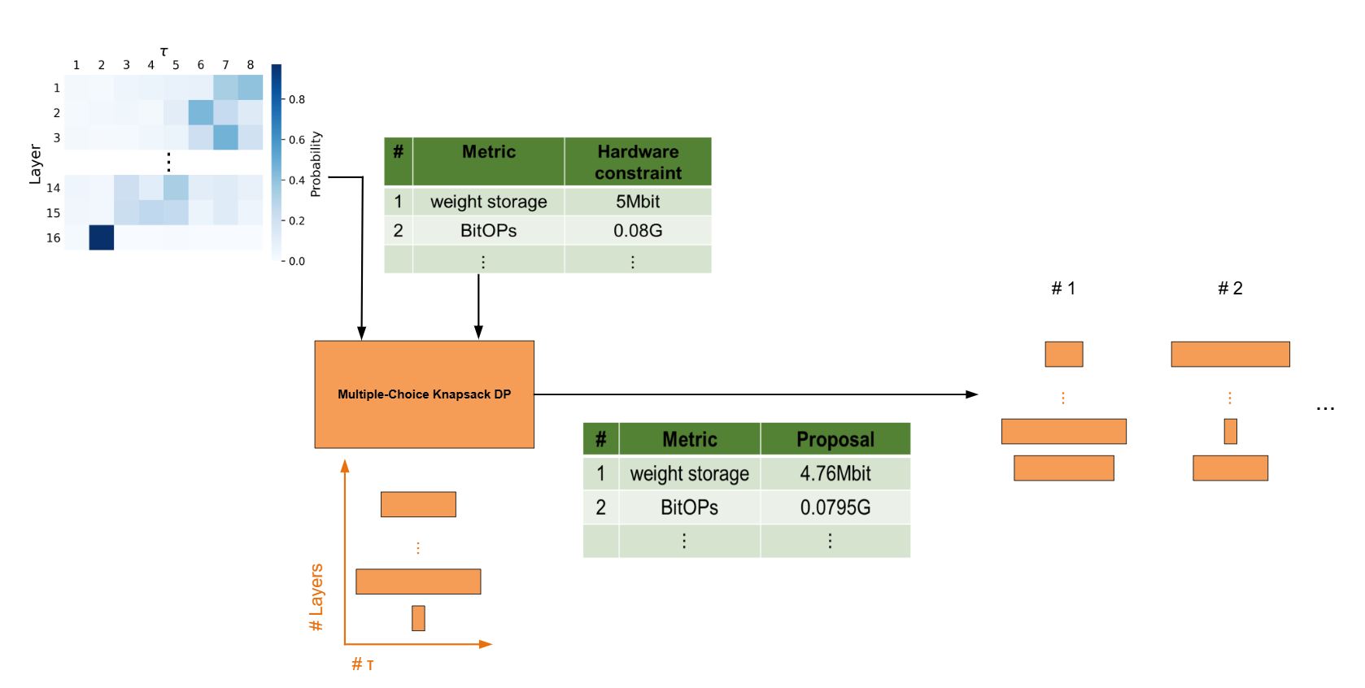
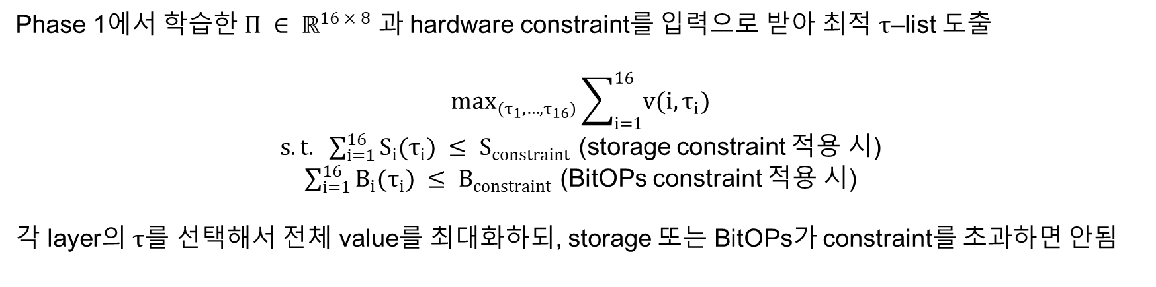
Phase 2: overview
Phase 1에서 학습한 $Π ∈ ℝ^{16 × 8}$ 과 hardware constraint를 입력으로 받아 최적 $τ$–list 도출
$$\max_{(τ_{1}, …,τ_{16})}\sum_{i=1}^{16}{v(i,τ_{i})}$$
$s.t. \sum_{i=1}^{16}{S_{i}(τ_{i}) ≤ S_{constraint}}$ (storage constraint 적용 시)
$\sum_{i=1}^{16}{B_{i}(τ_{i}) ≤ B_{constraint}}$ (BitOPs constraint 적용 시)
각 layer의 $τ$를 선택해서 전체 value를 최대화하되, storage 또는 BitOPs가 constraint를 초과하면 안됨
Notes:
이제 Phase 2로 넘어가겠습니다. Phase 2는 Phase 1에서 학습한 architecture parameter Π ∈ R^{16×8}을 입력으로 받아, 사용자가 지정한 hardware constraint(storage 또는 BitOPs) 안에서 accuracy를 최대화하는 τ-list를 도출합니다. 슬라이드의 그림으로 흐름을 보시면, 입력은 두 가지입니다. Phase 1의 분포 Π와, weight storage 5Mbit 또는 BitOPs 0.08G 같은 hardware constraint입니다. 이 두 입력을 Multiple-Choice Knapsack DP에 넣으면, 결과로 각 layer별 τ-list가 도출되고, 슬라이드 오른쪽처럼 weight storage 4.76Mbit, BitOPs 0.0795G로 constraint를 만족하는 proposal이 나옵니다. 수식으로 정리하면, 16개 layer의 τ 조합 중에서 value v(i, τ_i)의 합을 최대화하되, storage 또는 BitOPs constraint를 초과해서는 안 됩니다. 다음 슬라이드에서 value function v를 정의하고, 그다음 슬라이드에서 DP 절차를 설명드리겠습니다.

Slide 12
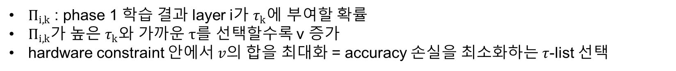
Phase 2: value function
$$v(i,τ) = − \sum_{k=1}^{8}{Π_{i,k}∙ |τ_{k}−τ}|$$
$Π_{i,k}$ : phase 1 학습 결과 layer i가 $τ_{k}에$ 부여할 확률
$Π_{i,k}$가 높은 $τ_{k}$와 가까운 $τ를$ 선택할수록 v 증가
hardware constraint 안에서 $v$의 합을 최대화 = accuracy 손실을 최소화하는 $τ$-list 선택
Notes:
Phase 2에서 어떤 τ-list가 좋은 선택인지 판단하기 위해 value function v(i, τ)를 정의합니다. 직관적으로 풀면, Phase 1이 layer i에 대해 학습한 τ 확률 분포가 있을 텐데, layer i에 대한 τ 할당이 그 분포의 peak와 가까울수록 좋은 선택이고, 멀어질수록 나쁜 선택이라는 아이디어입니다. 이를 수식화한 것이 슬라이드의 v(i, τ)입니다. Π_{i,k}는 Phase 1 학습 결과 layer i가 τ_k에 부여한 확률이고, |τ_k − τ|는 평가하려는 τ와 후보 τ_k 사이의 거리입니다. 두 값을 모든 k에 대해 가중합한 뒤 음수 부호를 붙였기 때문에, 거리가 작을수록 v가 커지는 구조입니다. 결과적으로 hardware constraint 안에서 v의 합을 최대화하는 것은, Phase 1의 선호도에서 최대한 벗어나지 않는 τ-list를 선택한다는 의미이고, 이게 accuracy 손실을 최소화하는 것과 직결됩니다

Slide 13
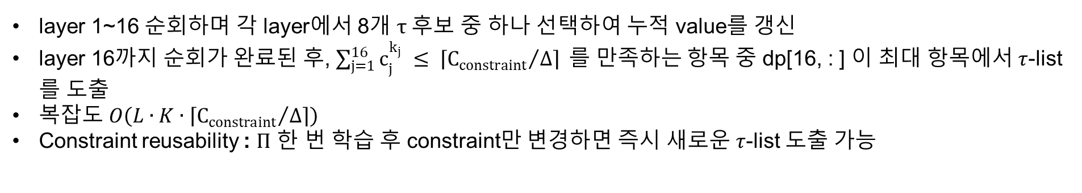
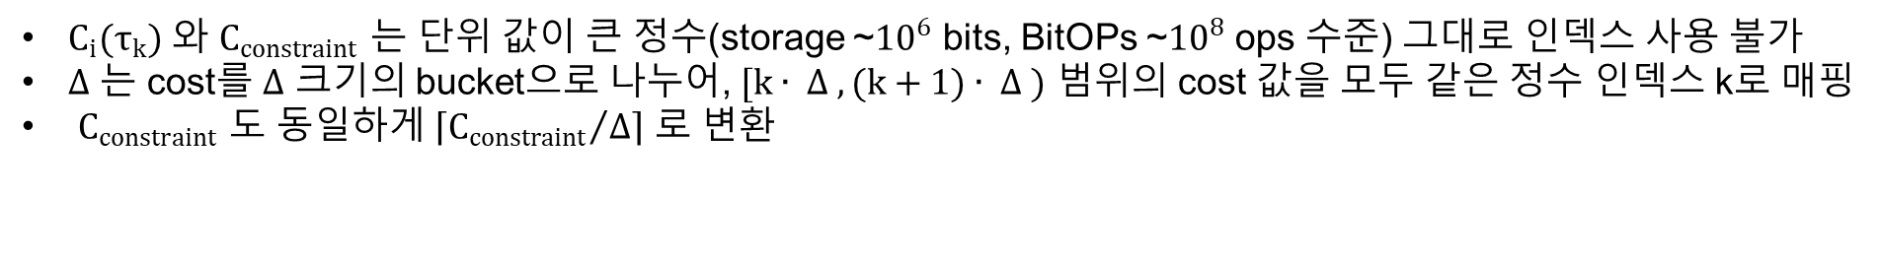
Phase 2 : Multiple-Choice Knapsack DP
cost $C_{i}(τ) ∈ \{S_{i}(τ) , B_{i}(τ)\}$ 로 표기 간결화
$$c_{i}^{k}=\left\lceil \frac{C_{i}(τ_{k})}{∆}\right\rceil$$
$C_{i}(τ_{k})$ 와 $C_{constraint}$ 는 단위 값이 큰 정수(storage ~${10}^{6}$ bits, BitOPs ~${10}^{8}$ ops 수준) 그대로 인덱스 사용 불가
$∆$ 는 cost를 $∆$ 크기의 bucket으로 나누어, $[k∙ ∆ , (k+1)∙ ∆ )$ 범위의 cost 값을 모두 같은 정수 인덱스 k로 매핑
$C_{constraint}$ 도 동일하게 $\left\lceil {C_{constraint}}/∆\right\rceil$ 로 변환
$$dp[i,\sum_{j=1}^{i}{c_{j}^{k_{j}}}] = \max_{k ∈ \{1,…,8\}} (dp[i−1,\sum_{j=1}^{i−1}{c_{j}^{k_{j}}}] + v(i,τ_{k_{i}}))$$
layer 1~16 순회하며 각 layer에서 8개 $τ$후보 중 하나 선택하여 누적 value를 갱신
layer 16까지 순회가 완료된 후, $\sum_{j=1}^{16}{c_{j}^{k_{j}} ≤ \left\lceil {C_{constraint}}/∆\right\rceil }를$ 만족하는 항목 중 dp[16, : ] 이 최대 항목에서 $τ$-list를 도출
복잡도 $O\left(L∙K∙\left\lceil {C_{constraint}}/∆\right\rceil \right)$
Constraint reusability : $Π$ 한 번 학습 후 constraint만 변경하면 즉시 새로운 $τ$-list 도출 가능
Notes:
Multiple-Choice Knapsack Problem (MCKP): N개의 그룹이 주어지고 각 그룹은 여러 후보 아이템(가치 v, 비용 c)을 가질 때, 각 그룹에서 정확히 하나의 아이템을 골라 총 비용이 예산 B 이하인 조건 하에 가치 합을 최대화하는 문제
MCKP in DNAS_SNN_budget: 16개 binary conv 레이어를 그룹, 각 레이어의 τ 후보 {1,...,8}을 아이템으로 두고, 레이어마다 정확히 하나의 τ를 선택하여 storage/BitOPs budget 안에서 Phase 1 sensitivity와의 일치도(value) 합을 최대화하는 문제로 정식화된다
-먼저 표기를 간결화하기 위해, layer i의 cost C_i(τ)를 도입하는데, 이는 storage S_i(τ) 또는 BitOPs B_i(τ) 중 하나를 가리킵니다. 사용자가 어떤 constraint를 걸었는지에 따라 둘 중 하나로 결정됩니다.
-다음으로 cost 인덱스를 축소하는 과정이 필요합니다. C_i(τ_k)와 C_constraint는 단위 값이 매우 큰 정수입니다. Storage는 약 10^6 bits, BitOPs는 약 10^8 ops 수준이기 때문에, 이 값을 그대로 DP 테이블의 인덱스로 사용하면 테이블 크기가 폭발해서 계산이 불가능합니다. 그래서 Δ 단위로 나누어, [k·Δ, (k+1)·Δ) 범위의 cost 값을 모두 같은 정수 인덱스 k로 매핑합니다. C_constraint도 동일하게 ⌈C_constraint/Δ⌉로 변환합니다. 이렇게 하면 DP 테이블이 다룰 수 있는 크기로 줄어듭니다.
-이제 DP 점화식을 보겠습니다. dp[i, 누적 cost]는 'layer 1부터 i까지 살펴봤을 때 누적 cost 조건에서의 최대 누적 value'를 의미합니다. 점화식은 직관적으로, 직전 layer까지의 dp 값에 layer i에서 선택한 τ의 value를 더한 값 중, 8개 τ 후보 전체에서 최댓값을 취하는 형태입니다. 즉 layer 1부터 16까지 순회하며, 각 layer에서 8개 τ 후보를 모두 평가해 누적 value가 최대가 되는 후보를 dp 테이블에 기록하는 절차입니다.
- Layer 16까지 순회가 완료된 후, 누적 cost가 ⌈C_constraint/Δ⌉ 이하인 항목 중 dp 값이 최대인 지점을 찾아서, 그 지점에 최종 τ-list를 얻습니다.
-복잡도는 O(L · K · ⌈C_constraint/Δ⌉)로, L=16, K=8 정도면 매우 가볍게 풀립니다.
마지막으로 강조하고 싶은 점은 constraint reusability입니다. Π를 한 번 학습해두면, hardware constraint가 바뀌어도 Phase 1을 재학습할 필요 없이 DP만 다시 돌리면 즉시 새로운 τ-list를 도출할 수 있습니다. 실제 deployment 환경에서 다양한 디바이스에 맞춰 모델을 배포해야 할 때 매우 실용적인 장점입니다.

Slide 14
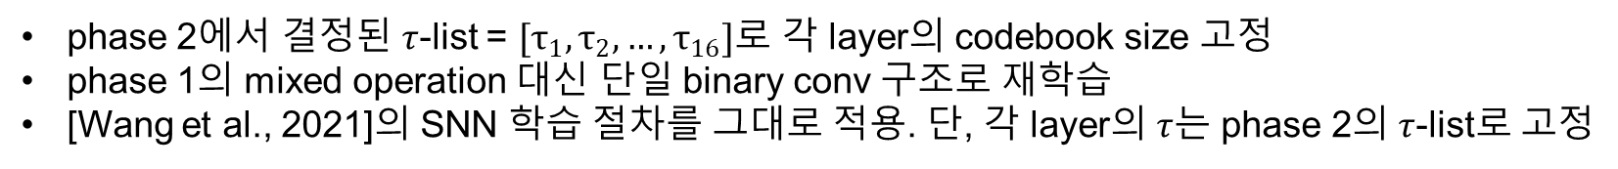
Phase 3: Retrain with Fixed $τ$-list
phase 2에서 결정된 $τ$-list = $[τ_{1}, τ_{2}, …, τ_{16}]로$ 각 layer의 codebook size 고정
phase 1의 mixed operation 대신 단일 binary conv 구조로 재학습
[Wang et al., 2021]의 SNN 학습 절차를 그대로 적용. 단, 각 layer의 $τ$는 phase 2의 $τ$-list로 고정
Notes:
마지막 Phase 3는 retrain 단계입니다. Phase 2에서 결정된 τ-list [τ_1, τ_2, ..., τ_16]으로 각 layer의 codebook size를 고정합니다. 그리고 Phase 1에서 사용했던 mixed operation 구조는 더 이상 필요 없으므로, 단일 binary conv 구조로 재학습합니다. 학습 절차 자체는 SNN 원논문, Wang et al. 2021의 방식을 그대로 따르며, 차이점은 각 layer의 τ가 uniform이 아니라 Phase 2에서 결정된 mixed τ-list로 고정된다는 점뿐입니다.

Slide 15
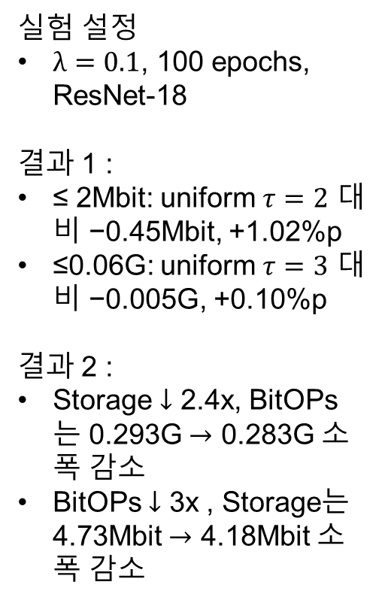
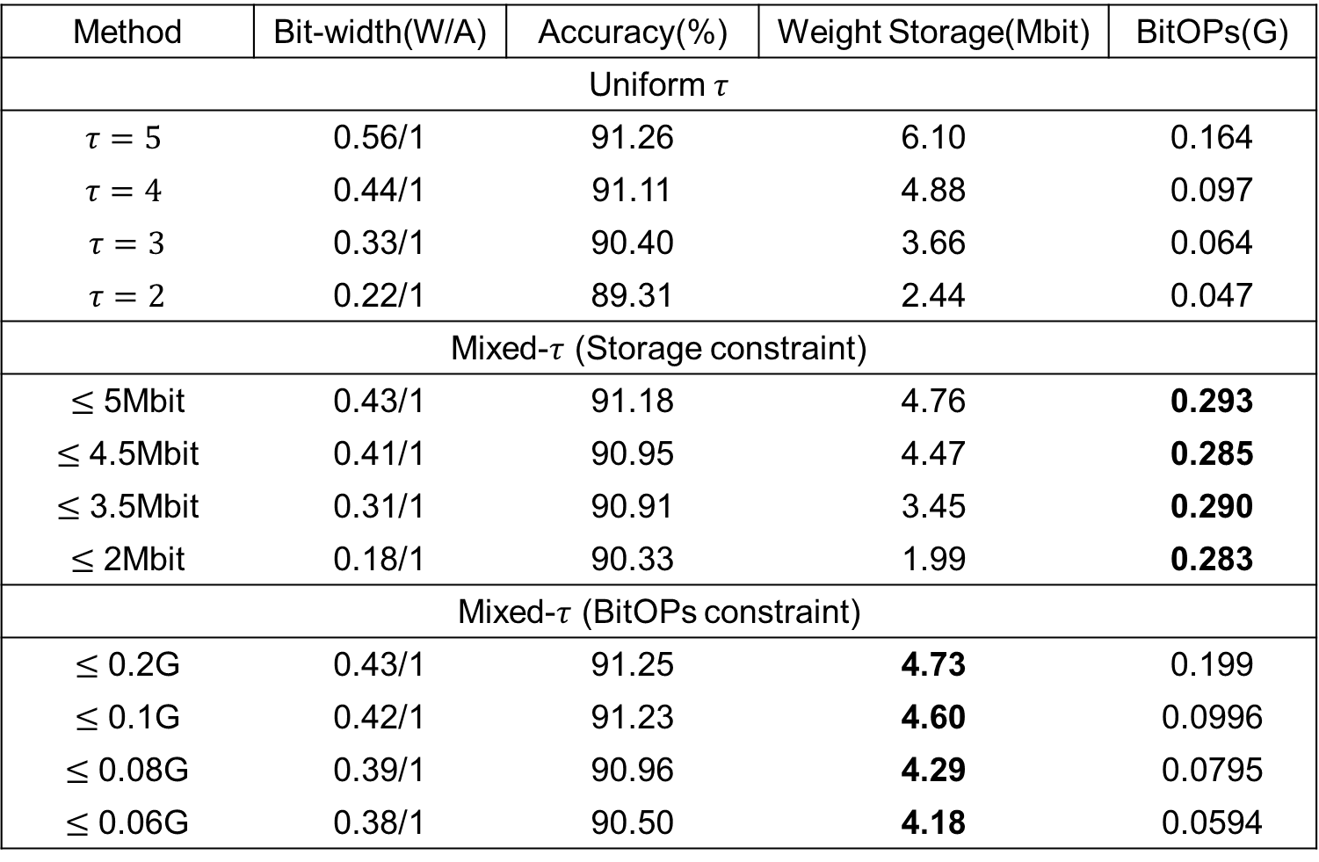
CIFAR-10
Method | Bit-width(W/A) | Accuracy(%) | Weight Storage(Mbit) | BitOPs(G)
Uniform $τ$
$τ=5$ | 0.56/1 | 91.26 | 6.10 | 0.164
$τ=4$ | 0.44/1 | 91.11 | 4.88 | 0.097
$τ=3$ | 0.33/1 | 90.40 | 3.66 | 0.064
$τ=2$ | 0.22/1 | 89.31 | 2.44 | 0.047
Mixed-$τ$ (Storage constraint)
$≤$ 5Mbit | 0.43/1 | 91.18 | 4.76 | 0.293
$≤$ 4.5Mbit | 0.41/1 | 90.95 | 4.47 | 0.285
$≤$ 3.5Mbit | 0.31/1 | 90.91 | 3.45 | 0.290
$≤$ 2Mbit | 0.18/1 | 90.33 | 1.99 | 0.283
Mixed-$τ$ (BitOPs constraint)
$≤$ 0.2G | 0.43/1 | 91.25 | 4.73 | 0.199
$≤$ 0.1G | 0.42/1 | 91.23 | 4.60 | 0.0996
$≤$ 0.08G | 0.39/1 | 90.96 | 4.29 | 0.0795
$≤$ 0.06G | 0.38/1 | 90.50 | 4.18 | 0.0594
실험 설정
$λ=0.1$, 100 epochs, ResNet-18
결과 1 :
≤ 2Mbit: uniform $τ=2$ 대비 −0.45Mbit, +1.02%p
≤0.06G: uniform $τ=3$ 대비 −0.005G, +0.10%p
결과 2 :
Storage $↓$ 2.4x, BitOPs는 0.293G $→$ 0.283G 소폭 감소
BitOPs $↓$ 3x , Storage는 4.73Mbit $→$ 4.18Mbit 소폭 감소

Slide 16
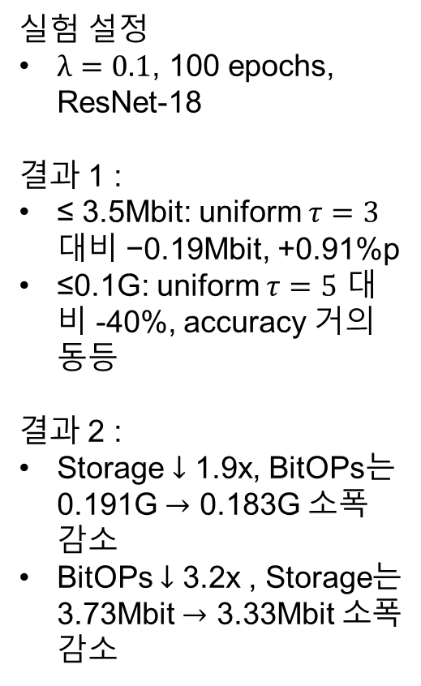
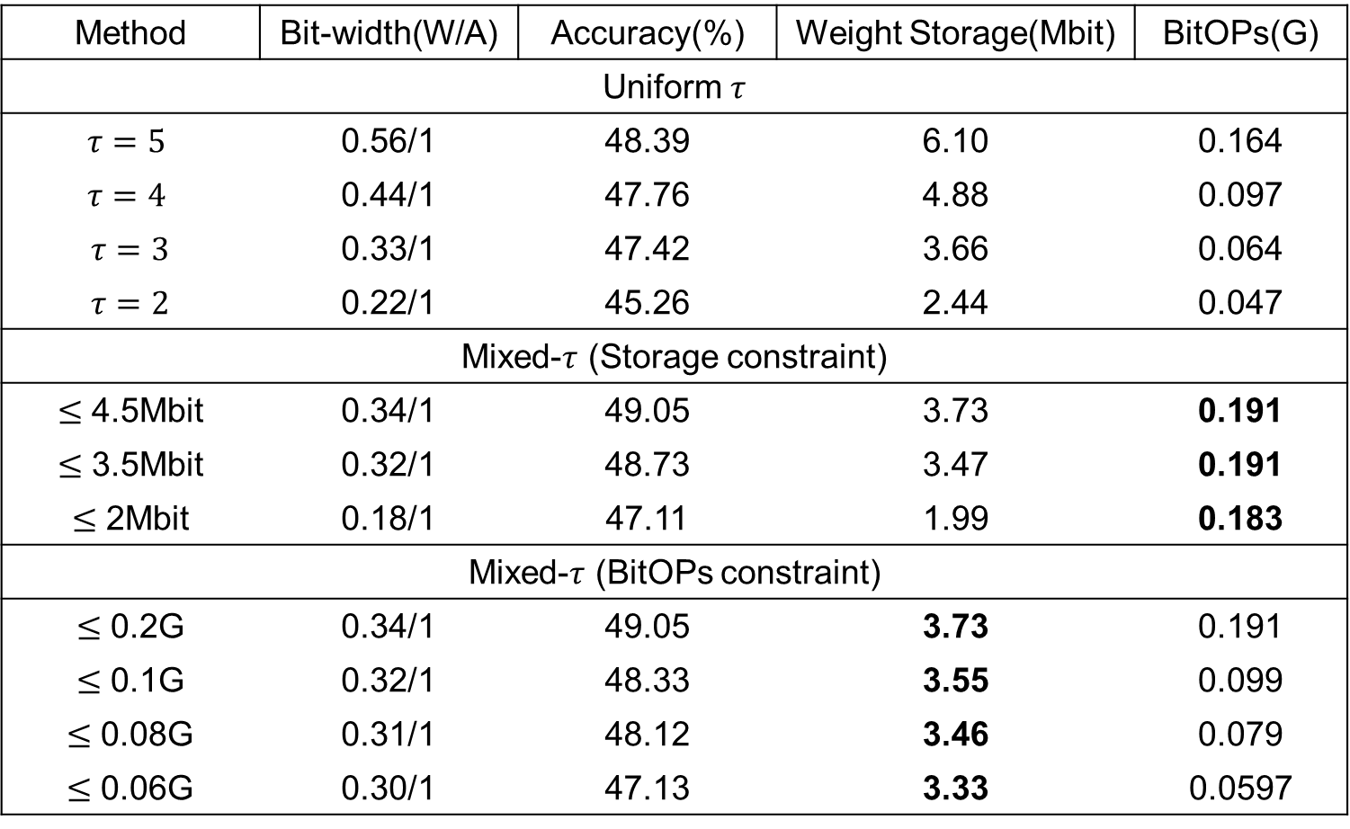
TinyImageNet
Method | Bit-width(W/A) | Accuracy(%) | Weight Storage(Mbit) | BitOPs(G)
Uniform $τ$
$τ=5$ | 0.56/1 | 48.39 | 6.10 | 0.164
$τ=4$ | 0.44/1 | 47.76 | 4.88 | 0.097
$τ=3$ | 0.33/1 | 47.42 | 3.66 | 0.064
$τ=2$ | 0.22/1 | 45.26 | 2.44 | 0.047
Mixed-$τ$ (Storage constraint)
$≤$ 4.5Mbit | 0.34/1 | 49.05 | 3.73 | 0.191
$≤$ 3.5Mbit | 0.32/1 | 48.73 | 3.47 | 0.191
$≤$ 2Mbit | 0.18/1 | 47.11 | 1.99 | 0.183
Mixed-$τ$ (BitOPs constraint)
$≤$ 0.2G | 0.34/1 | 49.05 | 3.73 | 0.191
$≤$ 0.1G | 0.32/1 | 48.33 | 3.55 | 0.099
$≤$ 0.08G | 0.31/1 | 48.12 | 3.46 | 0.079
$≤$ 0.06G | 0.30/1 | 47.13 | 3.33 | 0.0597
실험 설정
$λ=0.1$, 100 epochs, ResNet-18
결과 1 :
≤ 3.5Mbit: uniform $τ=3$ 대비 −0.19Mbit, +0.91%p
≤0.1G: uniform $τ=5$ 대비 -40%, accuracy 거의 동등
결과 2 :
Storage $↓$ 1.9x, BitOPs는 0.191G $→$ 0.183G 소폭 감소
BitOPs $↓$ 3.2x , Storage는 3.73Mbit $→$ 3.33Mbit 소폭 감소

Slide 17
Random Sample
본 framework로 학습한 Mixed-$τ$ model(TinyImageNet, Storage=3.73Mbit)과 동일 storage 범위(3.73Mbit$±2\%$) 의 random $τ$-list model 14개의 accuracy 비교
Method | Storage(Mbit) | Accuracy(%)
Ours | 3.73 | 49.05
Random(max) | 3.74 | 48.76
Random(mean) | 3.72 | 47.42
Random(min) | 3.70 | 45.76

